Slide 1



Tu vacuna
Proyecto
TIMI
Backend
Matias Dobisky
Benjamin Baredes
Frontend
IA
Luna Ezernitchi
Santiago Winnykamien
Notes:
Portada del proyecto: título, integrantes y roles.

Slide 2








Contenido
1
2
3
Introducción
TIMI
Frontend
4
5
6
Backend
IA
Demo
Notes:
Contenido: introducción, TIMI, frontend, backend, IA y demo.

Slide 3

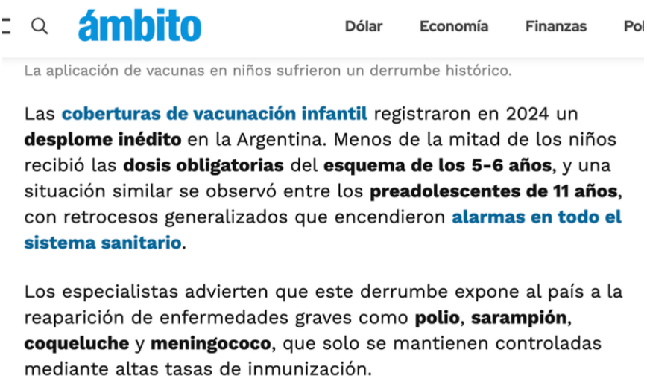



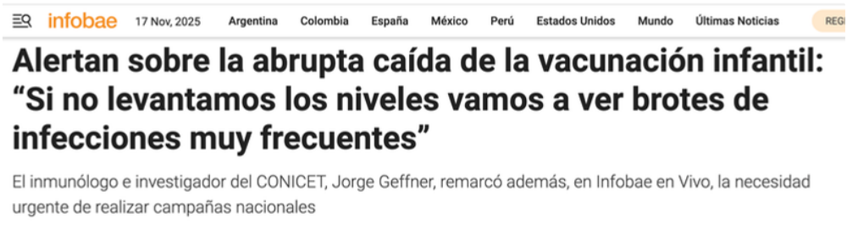
Problemática
Notes:
Problemática: caída de las coberturas de vacunación infantil (Ámbito, Infobae y OPS).

Slide 4






Introducción
“
La página incluye un calendario de próximas dosis según el Calendario Nacional de Vacunación y un mapa con los centros de vacunación públicos y/o privados, facilitando el control y seguimiento de la salud.
“TuVacuna” es una página web que transforma el historial de vacunación físico en uno digital, permitiendo que cada persona tenga un acceso fácil a sus vacunas registradas y actualizadas. Según los datos ingresados en el formulario inicial, el sistema muestra qué vacunas ya tiene aplicadas y la fecha de aplicación.
Por último, se puede ingresar como médico, para tener acceso al historial del paciente.
Notes:
Introducción: qué es TuVacuna, qué incluye y el ingreso como médico.

